Slide 1

机器学习实验课1
ML01
致谢：梁威鹏

Slide 2
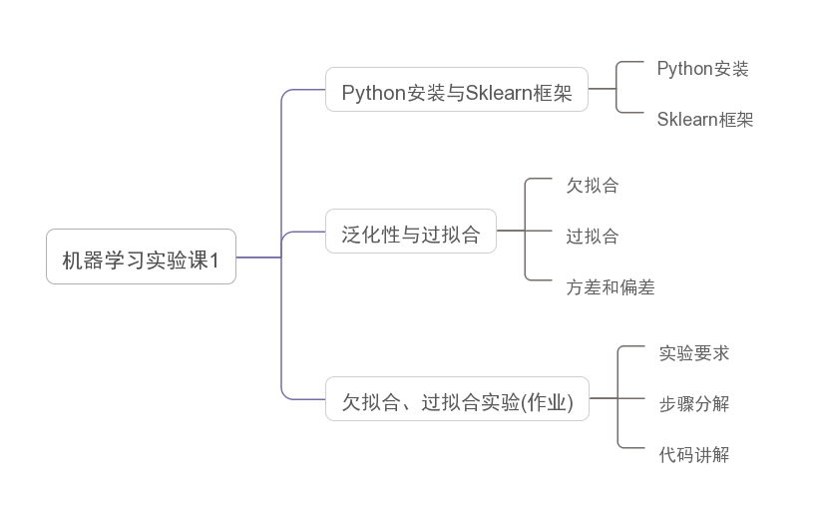

Slide 3
Python基本开发环境

Slide 4
Python安装
  纯Python：https://www.python.org/downloads/
  集成环境Anaconda：https://www.anaconda.com/products/distribution
  建议安装Python 3.7-3.9的版本

Slide 5
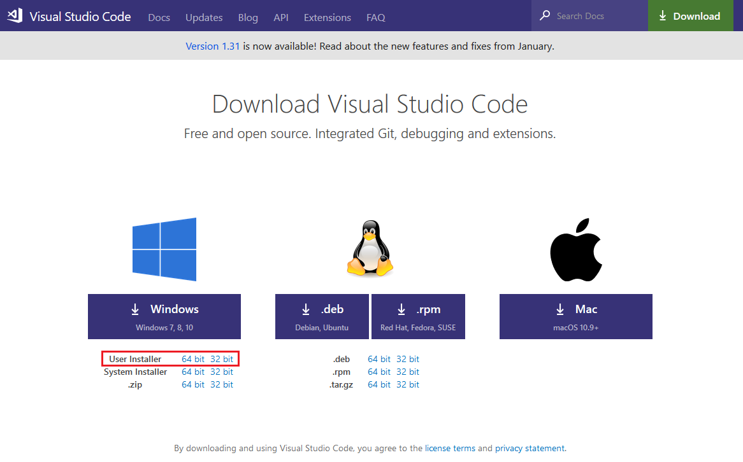
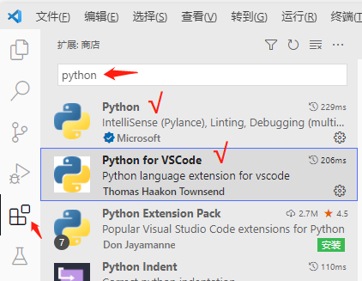
Python高级开发环境VSCode
安装VSCode
  下载地址：https://code.visualstudio.com
  工具大小约 50MB

Slide 6
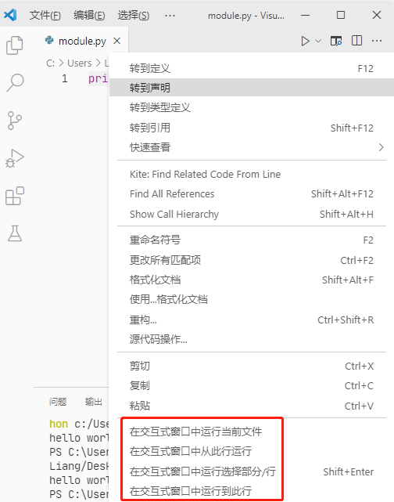
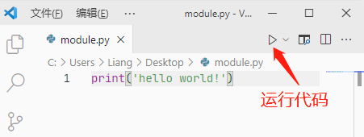
Python的两种编程方式
交互式和文件式
交互式：对每个输入语句即时运行结果，适合语法练习
文件式：批量执行一组语句并运行结果，编程的主要方式。

Slide 7
Python其它开发环境
  Pycharm
  Jupyter Notebook
    pip install juypter
    cmd输入> jupyter notebook
  Anaconda
IDE(集成开发环境)只是工具，真大佬用记事本也可以写程序；

Slide 8
sklearn库的简介

Slide 9
Sklearn库
sklearn是scikit-learn的简称，是一个基于Python的第三方模块。
sklearn库集成了一些常用的机器学习方法，在进行机器学习任务时， 并不需要实现算法，只需要简单的调用sklearn库中提供的模块就能
完成大多数的机器学习任务。
sklearn库是在Numpy、Scipy和matplotlib的基础上开发而成的， 因此在介绍sklearn的安装前，需要先安装这些依赖库。

Slide 10
相关依赖库
Numpy（Numerical Python的缩写）是一个开源的Python科学计算库。在
Python中虽然提供了list容器和array模块，但这些结构并不适合于进行数值计算， 因此需要借助于Numpy库创建常用的数据结构（如：多维数组，矩阵等）以及进 行常用的科学计算（如：矩阵运算）。
Scipy库是sklearn库的基础，它是基于Numpy的一个集成了多种数学算法和函
数的Python模块。它的不同子模块有不同的应用，如：积分、插值、优化和信号 处理等。
matplotlib是基于Numpy的一套Python工具包，它提供了大量的数据绘图工 具，主要用于绘制一些统计图形，将大量的数据转换成更加容易被接受的图表。
（注意要先安装numpy再安装matplotlib库）

Slide 11
sklearn库的安装

Slide 12











安装顺序
安装顺序如下：
Numpy库
Scipy库
matplotlib库
sklearn库
Numpy
matplotlib
Scipy
sklearn

Slide 13
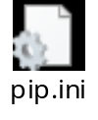
安装步骤：
安装步骤如下：
配置pip国内镜像；(重要)
(可参考链接：参考链接）
打开cmd命令行或者VsCode终端，输入以下命令；
安装Numpy———> `pip install numpy`
安装matplotlib库———> `pip install matplotlib`
安装sklearn库———> `pip install scikit-learn`

Slide 14
安装测试

Slide 15
sklearn库的基本功能

Slide 16
sklearn库的基本功能
sklearn库的共分为6大部分，分别用于完成分类任务、回归任务、 聚类任务、降维任务、模型选择以及数据的预处理。
 | 应用 （Applications） | 算法 （Algorithm）
分类 （Classification） | 异常检测，图像识别，等 | KNN, SVM，etc.
聚类 （Clustering） | 图像分割，群体划分，等 | K-Means，谱聚类, etc.
回归 （Regression） | 价格预测，趋势预测，等 | 线性回归，SVR，etc.
降维 （Dimension Reduction） | 可视化， | PCA，NMF，etc.

Slide 17
分类任务
分类模型 | 加载模块
最近邻算法 | neighbors.NearestNeighbors
支持向量机 | svm.SVC
朴素贝叶斯 | naive_bayes.GaussianNB
决策树 | tree.DecisionTreeClassifier
集成方法 | ensemble.BaggingClassifier
神经网络 | neural_network.MLPClassifier

Slide 18
回归任务
回归模型 | 加载模块
岭回归 | linear_model.Ridge
Lasso回归 | linear_model.Lasso
弹性网络 | linear_model.ElasticNet
最小角回归 | linear_model.Lars
贝叶斯回归 | linear_model.BayesianRidge
逻辑回归 | linear_model.LogisticRegression
多项式回归 | preprocessing. PolynomialFeatures

Slide 19
聚类任务
聚类方法 | 加载模块
K-means | cluster.KMeans
AP聚类 | cluster.AffinityPropagation
均值漂移 | cluster.MeanShift
层次聚类 | cluster.AgglomerativeClustering
DBSCAN | cluster.DBSCAN
BIRCH | cluster.Birch
谱聚类 | cluster.SpectralClustering

Slide 20
降维任务
降维方法 | 加载模块
主成分分析 | decomposition.PCA
截断SVD和LSA | decomposition.TruncatedSVD
字典学习 | decomposition.SparseCoder
因子分析 | decomposition.FactorAnalysis
独立成分分析 | decomposition.FastICA
非负矩阵分解 | decomposition.NMF
LDA | decomposition.LatentDirichletAllocation

Slide 21
模型泛化性和过拟合

Slide 22
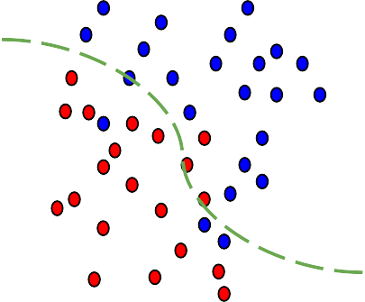
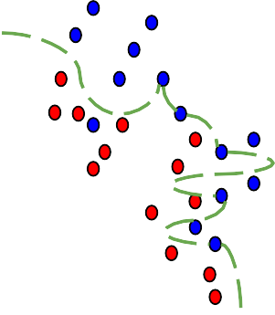
分类问题中的拟合
28
Underfitting
Good fit
Overfitting
x2
x2
x2
x1

Slide 23
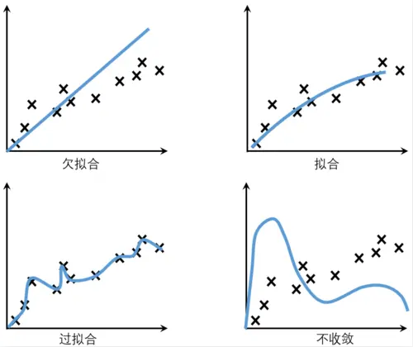
回归问题中的拟合

Slide 24
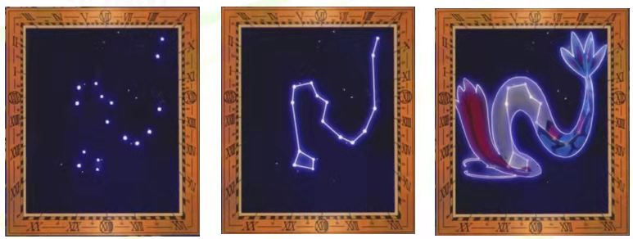
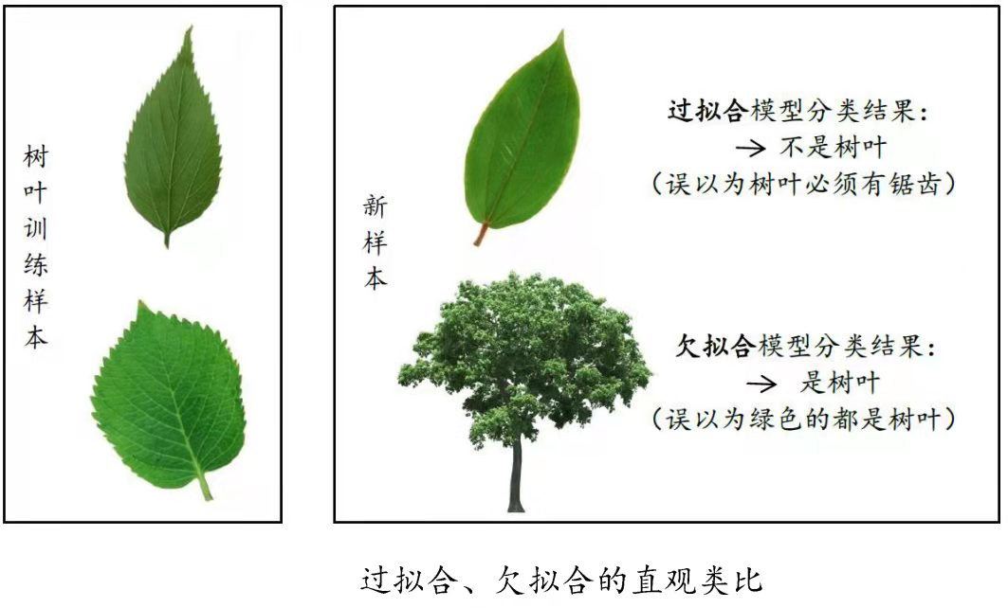
回归问题中的过拟合
分类问题中的过拟合

Slide 25
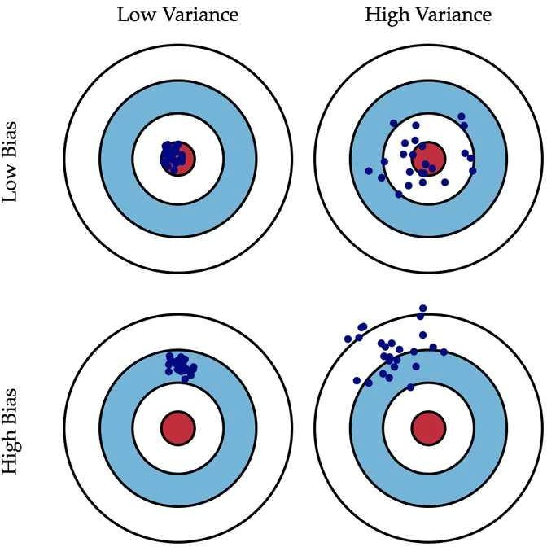
偏差和方差
27
方差Variance：
描述的是预测值的变化范围，离散程度， 也就是离其期望值的距离。方差越大，数据的分布越分散，如右图右列所示。
偏差Bias：
描述的是预测值（估计值）的期望与真实值之间的差距。偏差越大，越偏离真实数据，如右图第二行所示。
欠拟合：模型不能适配训练样本，有一个很大的偏差。
过拟合：模型很好的适配训练样本，但在测试集上表现很糟，有一个很大的方差。

Slide 26
欠拟合的处理
添加新特征
当特征不足或者现有特征与样本标签的相关性不强时，模型容易出现欠拟合。通过挖掘组合特征等新的特征，往往能够取得更好的效果。
增加模型复杂度
简单模型的学习能力较差，通过增加模型的复杂度可以使模型拥有更强的拟合能 力。例如，在线性模型中添加高次项，在神经网络模型中增加网络层数或神经元 个数等。
减小正则化系数
正则化是用来防止过拟合的，但当模型出现欠拟合现象时，则需要有针对性地减
小正则化系数。

Slide 27
过拟合的处理
获得更多的训练数据
使用更多的训练数据是解决过拟合问题最有效的手段，因为更多的样本能够让模型学习
到更多更有效的特征，减小噪声的影响。
降维
即丢弃一些不能帮助我们正确预测的特征。可以是手工选择保留哪些特征，或者使用一些模型选择的算法来帮忙（例如PCA）。
正则化
正则化(regularization)的技术，保留所有的特征，但是减少参数的大小（magnitude），
它可以改善或者减少过拟合问题。
集成学习方法
集成学习是把多个模型集成在一起，来降低单一模型的过拟合风险。

Slide 28
复现回归任务中的拟合

Slide 29
实验步骤：
实验步骤如下：
生成随特定函数分布的几百个随机数据点，例如y=sin(x)；
将其分为训练集和测试集，并可视化数据点；
利用sklearn框架拟合；
  提示：sklearn.preprocessing.PolynomialFeatures()
  官方文档: https://scikit-learn.org/stable/
  中文文档：https://sklearn.apachecn.org/
4. 改变传入PolynomialFeatures()中的系数来调整曲线拟合程度;
5. 可视化拟合结果；（三幅图：欠拟合、过拟合、正常拟合）

Slide 30
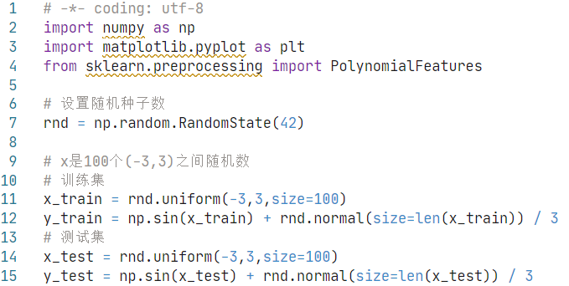
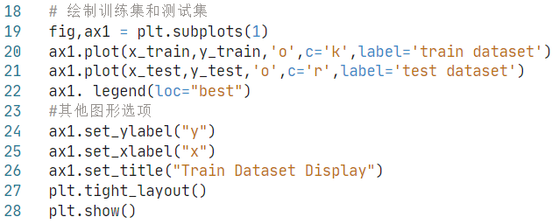
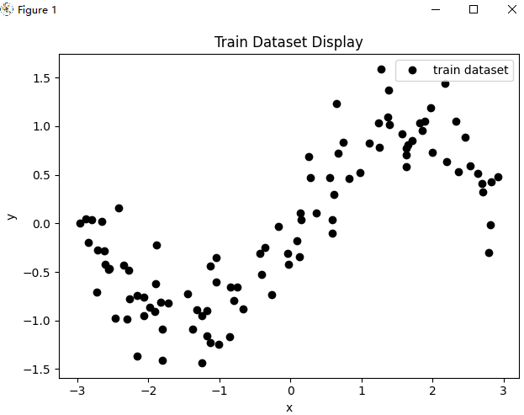
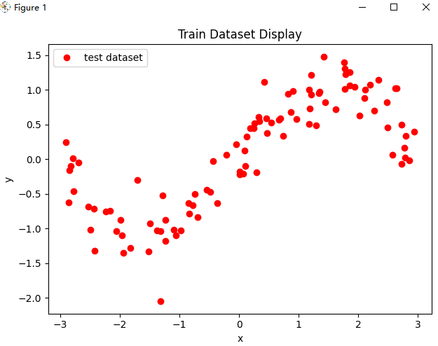
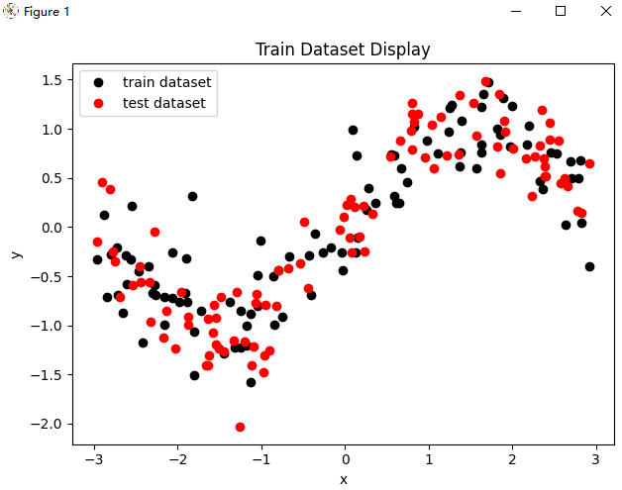
1. 生成随特定函数分布的几百个随机数据点
2. 分为训练集和测试集，并可视化数据点

Slide 31
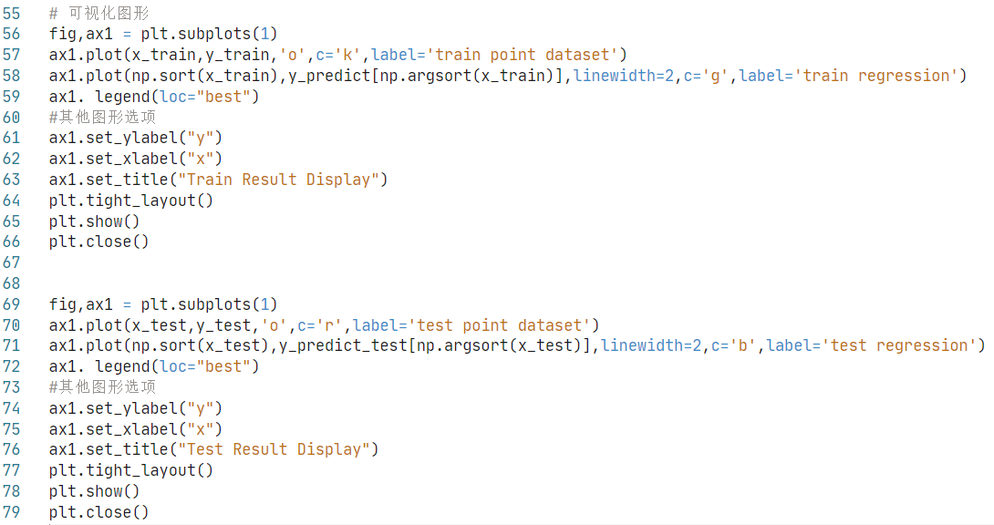
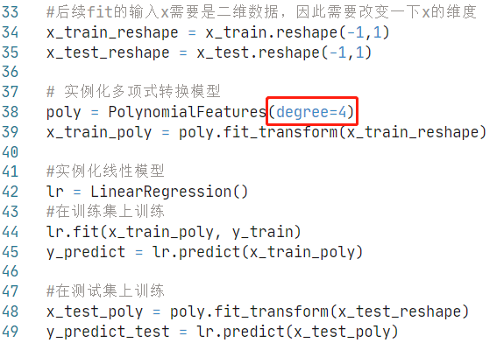
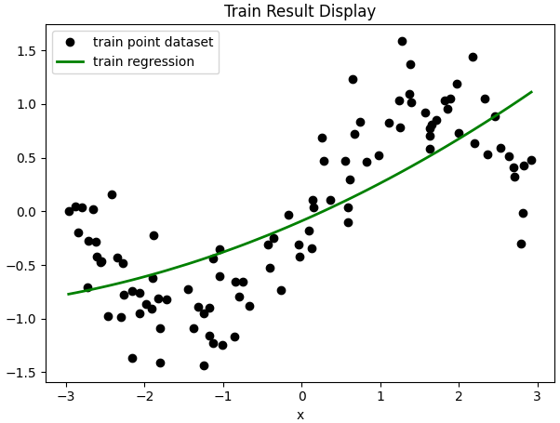
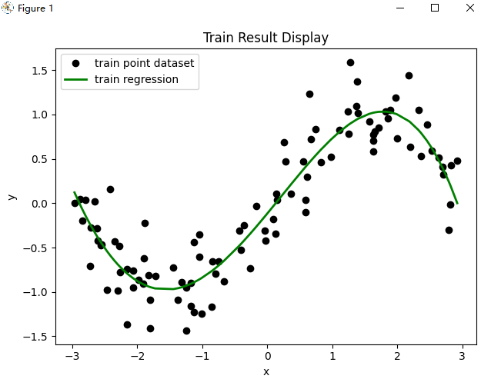
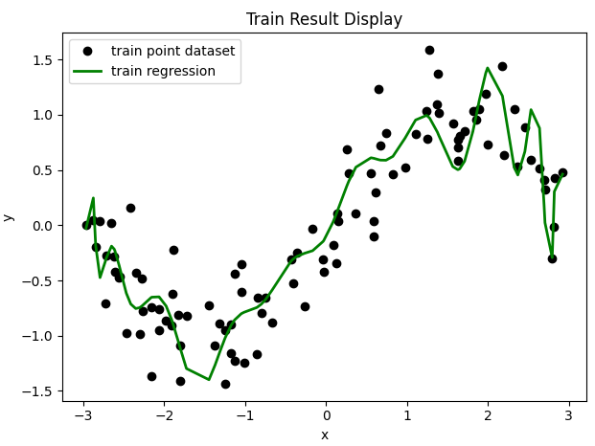
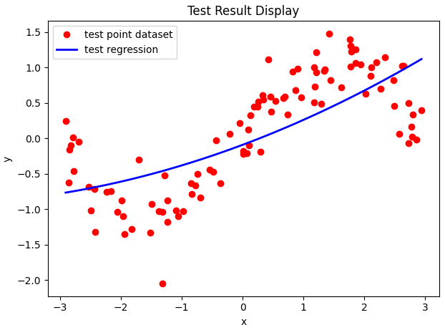
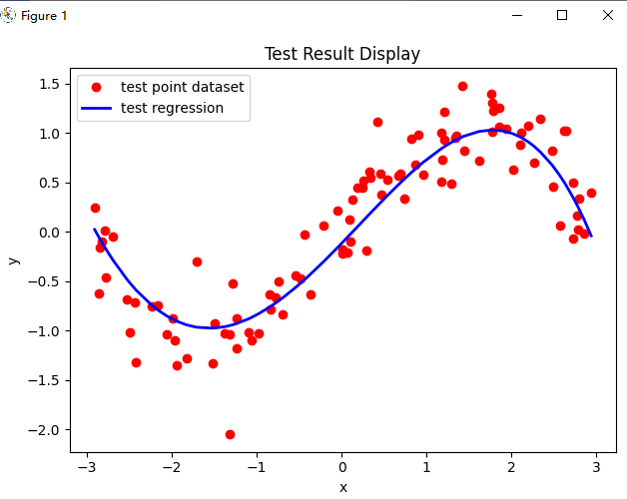
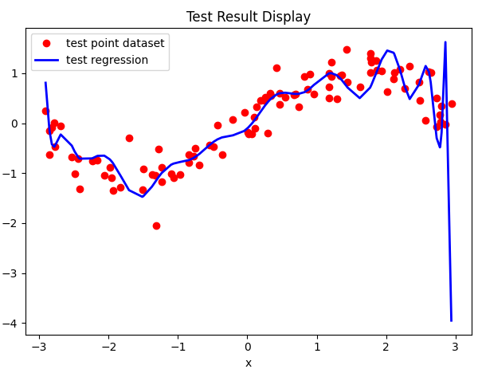
3.sklearn框架拟合数据
4. 可视化拟合结果
degree = 2
degree = 25

Slide 32
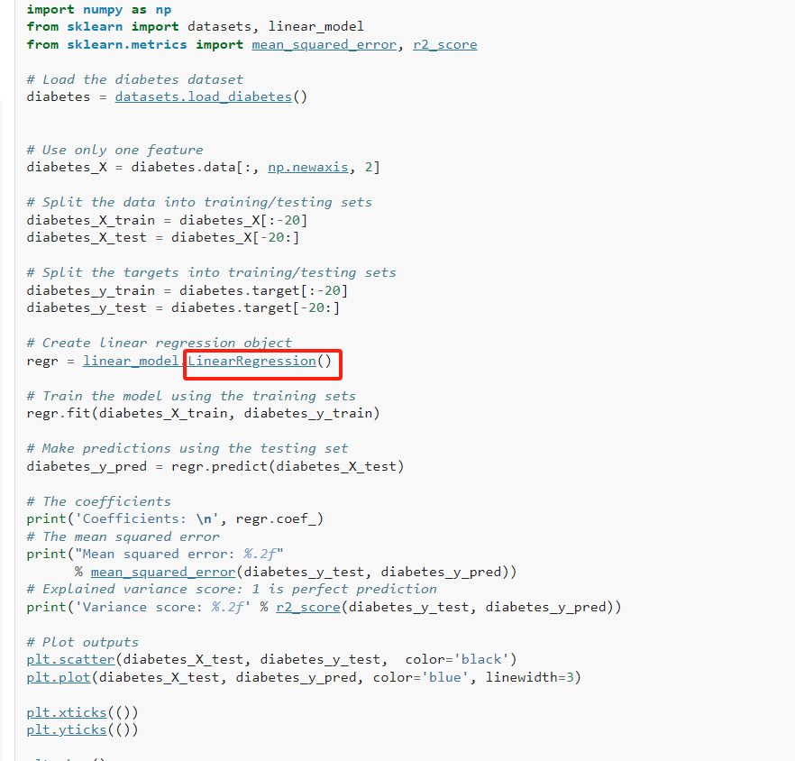
参考示例
https://scikit-learn.org/0.20/auto_examples/linear_model/plot_ols.html

Slide 33
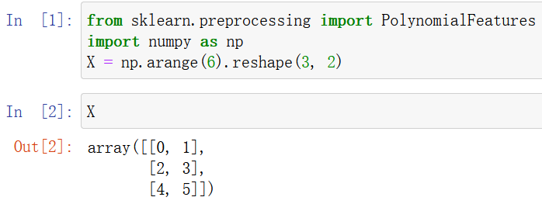
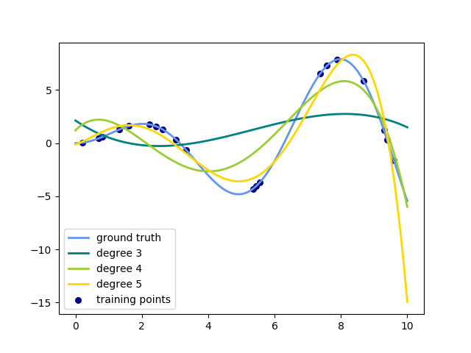
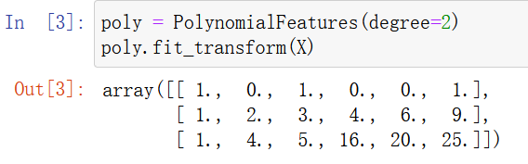
polynomial features 多项式特征 ：
该预处理器将输入数据矩阵转换为给定度的新数据矩阵
X的特征
新的X的特征

Slide 34
THANK YOU FOR WATCHING

